Slide 1
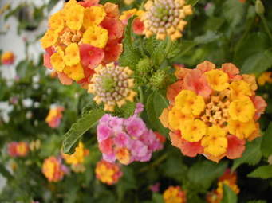
লাল গোলাপ শুভেচ্ছা
তোমরা কেমন আছ ?

Slide 2
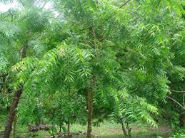
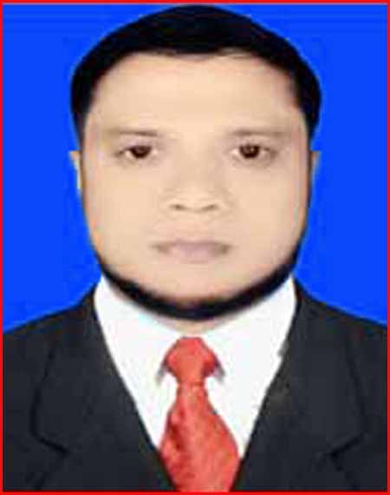
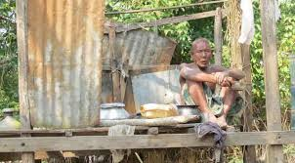
শিক্ষক পরিচিতি
মো: জসিম উদ্দিন
ব্যাচ নং : ৪৪, আই ডি নং:৩১৮,টি.টি.কলেজ খুলনা।
Emaill: mithakhalipgsschool@yahoo.com
মোবাইল নং: 01712360243। ০৭/০৩ হইতে ১৯/০৩/২০২০ইং।

Slide 3
শ্রেণিঃ দশম
বিষয়: বাংলা ১ম পত্র (গদ্য)
সময়ঃ ৫০:০০ মিনিট
তারিখ:0৯/03/2020 ইং
পাঠ পরিচিতি

Slide 4
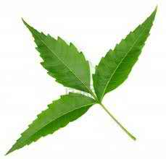
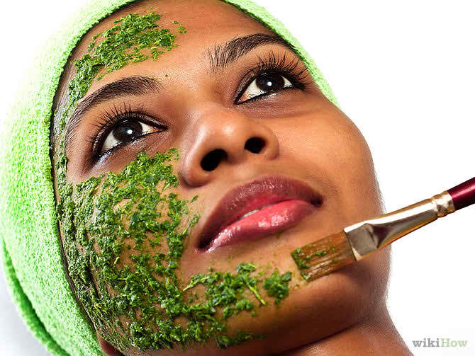
নিম পাতা দিয়ে রুপ চর্চা

Slide 5
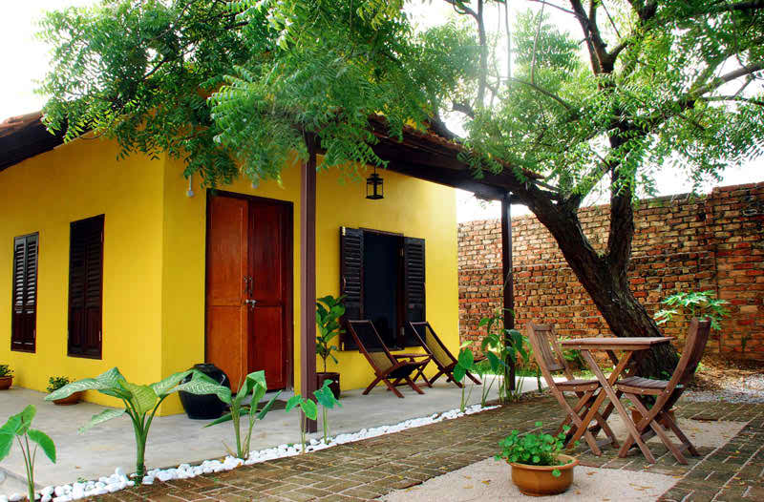
বাড়ির পাশে গজালে বিজ্ঞরা খুশি হন

Slide 6
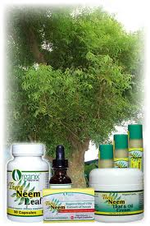
নিমগাছ
বলাইচাঁদ মুখোপাধ্যায়

Slide 7
শিখনফল
* বনফুল এর পরিচয় বলতে পারবে।
* নিম গাছের গুণাগুণ সম্পর্কে বলতে পারবে।
*নিম গাছ ও গৃহ লক্ষীর মধ্যে সম্পর্ক বর্ননা
করতে পারবে।

Slide 8
লেখক পরিচিতি
ছদ্ম বা সাহিত্যক নাম: বনফুল
কর্মজীবন শূরু:ম্যাডিক্যাল অফিসার
উল্লেখ যোগ্য গ্রন্থ:বিন্দু বিসর্গ
উল্লেখ যোগ্য উপন্যাস: নির্মোক,কিছুক্ষণ।
নাম: বলাইচাঁদ মুখোপাধ্যায়
জন্ম: ১৯শে জুলাই ১৮৯৯
মৃত্যু: ৯ ফেব্রুয়ারী ১৯৭৯

Slide 9
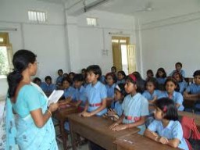
আদর্শ পাঠ

Slide 10
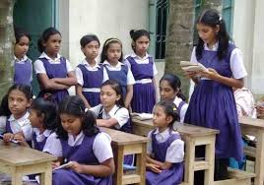
সরব পাঠ

Slide 11
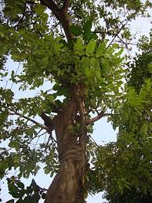
নিচের ছবিগুলো দেখ এবং চিন্তা করে বল-
ঔষধী বৃক্ষ
অর্জুন গাছ
নিম গাছ

Slide 12
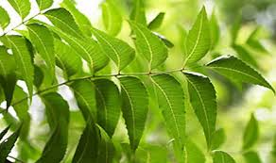
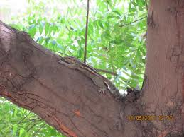
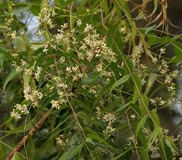
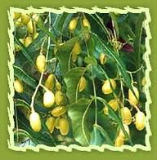
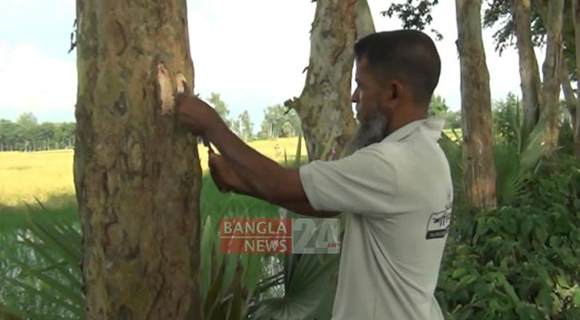
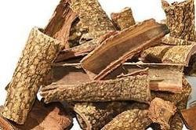
নিচের ছবিগুলো দেখ এবং চিন্তা করে বল-
নিম পাতা
নিম ডাল
নিম ফুল
নিম বীজ
ছাল
গাছের ছাল তোলা

Slide 13
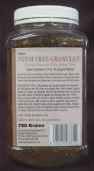
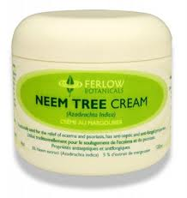
নিচের ছবিগুলো দেখ এবং চিন্তা করে বল-
নিম গুড়া
নিম তেল
নিম ক্রীম

Slide 14
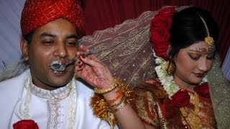
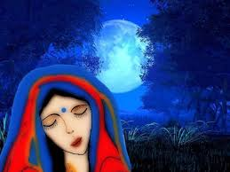
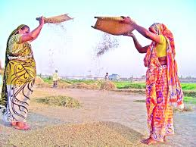
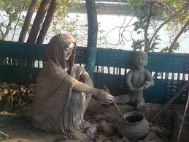
গৃহলক্ষ্মী সংসারের জালে চারিদিকে আবদ্ধ।

Slide 15
পাঠের সারমর্ম আলোচনা

Slide 16
এসো শিখি
কঠিন শব্দের উচ্চারন ও বানান
পূর্ণিয়ার, ম্যাট্রিক, তন্বী, কিম্বা
কঠিন শব্দের অর্থ
অব্যর্থ – যা বিফল হবে না, শিলে পেষা – শিল পাটায় বাটা
পরোপকার: নিমগাছ ও গৃহলক্ষী নিপুণা উভয়ই অপরের কল্যানে সব বিলিয়ে দিয়ে নিজিকে নি:শেষ করে দেয়, তাতে তাদের কোন অভিযোগ নাই।
বাক্য গঠন

Slide 17
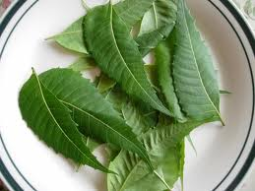
দলীয় কাজ
১। নিমগাছের পাতার কী কী গুণাগুন আছে?
উত্তর: দাঁত-কান-মাড়ির ব্যাথানাশক ঔষধ, টিউমারের ঔষধ,
খোস-পাচড়ার ঔষধ, আলসারের ঔষধ, চর্মরোগের মহৌষধ।
২। নিম গাছের ছাল কী কী রোগের নিরাময় করে?
উত্তর: শিশুদের অজীর্ণ, কৃমি রোগ, ম্যালেরিয়া , চর্মরোগ,জ্বর।
৩। নিম তৈল ব্যবহৃত হয় কী কী কাজে?
উত্তর: সাবান তৈরিতে, টুথপেষ্ট তৈরিতে, ঔষধ শিল্পে, প্রসাধনী দ্রব্যে,
জীবাণু এবং ছত্রাক রোধে, চর্মরোগ, কুষ্ট ও হাঁপানিরোগে।

Slide 18
মূল্যায়ন
১. বনফুলের উল্লেখযোগ্য গল্পগ্রন্থ কোন গুলো ?
(ক) বিন্দুবিসর্গ, তন্বী (খ) পরাজয়, দুই তীর,
(গ) ডাকিনী, তারিণী মাঝি (ঘ) রসকলি, জলসাঘর
২. নিমগাছ কোন রোগের মহৌষধ ?
(ক) বসন্ত (খ) চর্মরোগ (গ) ডায়রিয়া (ঘ) ইনফ্লুয়েঞ্জা
৩.নিমগাছকে কিসের সাথে তুলনা করা হয়েছে ?
(ক) গৃহকর্তা (খ) লক্ষ্মীবউ (গ) শিশু (ঘ) পল্লিপ্রকৃতি
∙

Slide 19
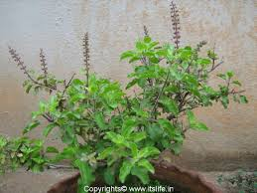
বড়ির কাজ
নিচের পরিচিত উদ্দিপকটি তোমার বাড়ির আশ পাস থেকে দেখে- নিমগাছের সাথে উদ্দিপকের মিল-অমিল খুজে বের করে আগামী শ্রেনী পাঠে উপস্থাপন করবে…….
উদ্দিপক

Slide 20
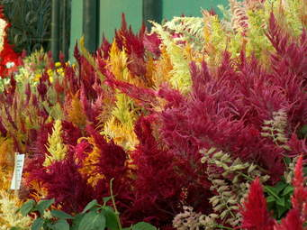
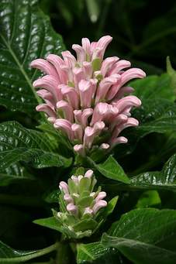
ধন্যবাদ
আবার দেখা হবে (GOOD BY)

